Slide 1
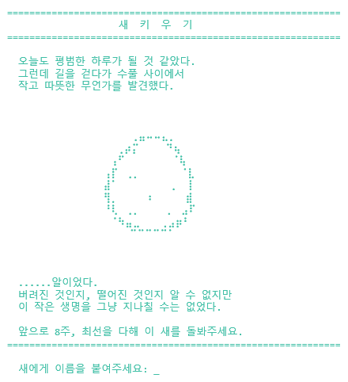
새 키우기
BirdRaise — C++ 콘솔 육성 시뮬레이션
팀명 RLCC 팀원 유이레 · 이준규 · 최승민 · 최연채
C++17 | Visual Studio 2022 | Windows Console | UTF-8 | GitHub | YouTube Demo

Slide 2
발표 목차
01
04
프로젝트 개요
엔딩 시스템
주제 배경 · 개발환경 · 벤치마킹
11가지 분기 조건 전체
02
05
클래스 아키텍처
문제 해결 & 변경사항
5개 클래스 구조 · 만족도 공식
중간→최종 달라진 점 중심
03
06
게임 흐름 & 핵심 기능
성과 & 향후 계획
성장 단계 · 아이템 · 반항 시스템
구현 완료 · 개선 방향

Slide 3
프로젝트 개요
🎮장르 & 주제
🛠️개발 환경
📌벤치마킹
텍스트 기반 콘솔 육성 시뮬레이션
길에서 알을 줍는 스토리 시작하여 8주 동안 새를 알 → 성체로 성장시키는게 목표
플레이어의 선택에 따른 멀티 엔딩
Visual Studio 2022
C++17 표준
Windows Console ( CMD/PowerShell )
UTF-8 인코딩 ( /utf-8 옵션 적용 )
다마고치 ( 휴대용 디지털 반려동물 육성 )
인생게임 ( 일생을 달리기 형식으로 표현 )

Slide 4
클래스 다이어그램
GameManager
GameEntity
GameEngine
ActionManager
UIRenderer
새 객체
수치·성장·생존
시간 흐름
주차·행동·성장
행동 정의
인벤토리·아이템
화면 출력
아트·게이지·엔딩
만족도 = ( 포만감 + 청결도 + 훈련도 + (100 - 스트레스) ) ÷ 4
엔딩 분기의 핵심 지표 | 매 턴 실시간 갱신 | 0 ~ 100 범위 클램프

Slide 5
게임 흐름 - 성장 단계
1 주
2 ~ 3 주
4 ~ 5 주
6 ~ 7 주
8 주
🥚알
🐣유아기
🐦유년기
🦜청소년기
🦅성체
품어주기
쓰다듬기
방치하기
( 사망 판정 없음 )
이유식 먹이기
청소하기
재우기
놀아주기
( 산책 제외 )
먹이 주기
청소하기
훈련 시키기
놀아주기
모든 행동 가능
훈련 선택지 추가
아이템 활용 가능
모든 행동 가능
엔딩 결정
⏱️ 주차별 패시브 ( 매주 자동 적용 )
🎯 행동 시스템
포만감 -10 / 청결도 -5 / 스트레스 +5
주당 5회 → 메인 행동 → 서브 행동 (2단계 선택)

Slide 6
핵심 기능 구현
🎒 아이템 & 인벤토리
😤 반항 이벤트
훈련 행동 시 40% 확률 아이템 획득
견과류 / 해바라기씨 / 고급 모이
보유 아이템만 먹이 선택지에 표시
스트레스 50 이상 시 20% 확률 발동
반항 시 스트레스 +10 페널티
유아기(2주차) 이상부터 적용
🩺 상태 체크 시스템
🎨 ASCII 아트 UI
포만감 0 → 아사 (즉시 사망)
청결도 0 → 병사 (즉시 사망)
스트레스 90+도주 엔딩 발동
성장 단계별 아트 자동 전환
행동별 전용 아트 출력
SlowPrint로 스토리 연출 효과

Slide 7
엔딩 시스템 - 11가지 분기
구분 | 엔딩 이름 | 발동 조건
배드 | 아사 엔딩 | 포만감 = 0
 | 병사 엔딩 | 청결도 = 0
 | 도주 엔딩 | 스트레스 ≥ 90
 | 아쉬운 이별 | 8주 클리어, 만족도 ≤ 35
노말 | 아쉬운 이별 (방생) | 만족도 36~50
굿 | 예상치 못한 동거 / 방생 성공 | 만족도 51~75, 50% 확률로 랜덤 분기
 | 앞으로도 잘 부탁해 | 만족도 ≥ 76
히든 | 화석이 되어버린 알 | 1주차 행동 5번 모두 ‘방치하기’ 선택
 | 새이기를 포기한거야? | 포만감 100 + 만족도 ≥ 85
 | 너 덕분에 내가 인생 폈다! | 훈련도 100 + 만족도 ≥ 85
 | 조류 잡지 모델이 되었다 | 청결도 100 + 만족도 ≥ 85

Slide 8
문제 해결 & 중간 → 최종 변경사항
01
해결 방법
한글 컴파일 오류
팀원별 Windows 코드페이지
차이로 한글 문자열 컴파일 불가
/utf-8 옵션 적용
#include <windows.h> 추가
02
해결 방법
런타임 한글 깨짐
터미널 출력 인코딩과
소스 인코딩 불일치
system("chcp 65001") 호출
SetConsoleOutputCP(65001) 설정
03
해결 방법
행동 횟수 7회 버그
daily_count / week_count
두 변수 충돌로 오류 발생
daily_count 삭제
행동 횟수 5회 정상화
04
해결 방법
엔딩 밸런스 조정
히든엔딩 조건 만족도 100+수치 100
실제 플레이에서 달성 불가능
만족도 100 만족도 85로 완화
배드엔딩 만족도 25 -> 35로 상향

Slide 9
게임 시연
YouTube: https://www.youtube.com/watch?v=R_kRyPf1t8g

Slide 10
프로젝트 성과 & 향후 계획
🏗️
🎮
🌐
🏆
객체지향 설계
게임 로직 완성
한글 I/O 해결
11가지 엔딩
5개 클래스 역할 명확 분리
캡슐화·포인터 관리 실습
8주 흐름·성장·엔딩 분기
핵심 기획 100% 구현
UTF-8 인코딩 설정
Windows 콘솔 안정 동작
아이템·반항 시스템
전용 아스키 아트 완성
향후 개선 방향
💾 저장 / 불러오기 (파일 I/O)
🔓 엔딩 조건 및 종류 확장
🖥️ GUI 라이브러리 도입
🎨 행동별 아스키 아트 다양화
🎯 난이도 선택 기능

Slide 11
감사합니다 🐦
Q & A

